Slide 1
实验1： 登录界面的实现

Slide 2
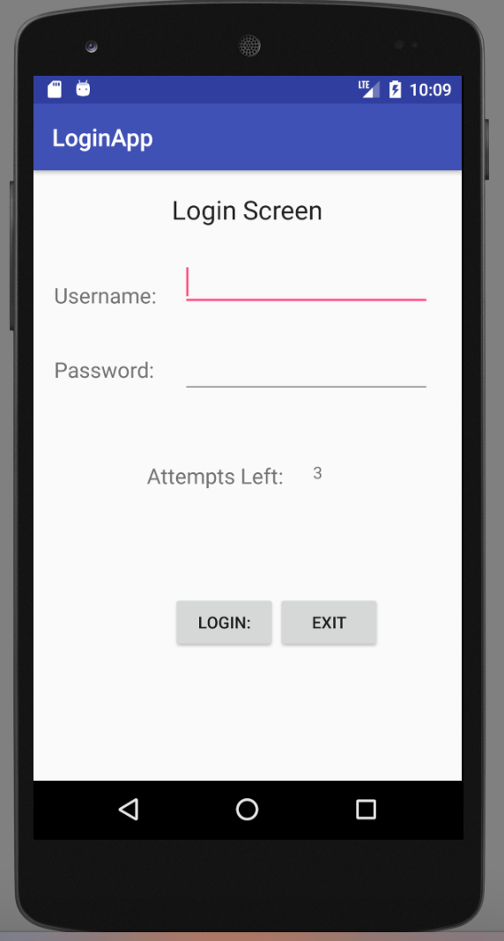
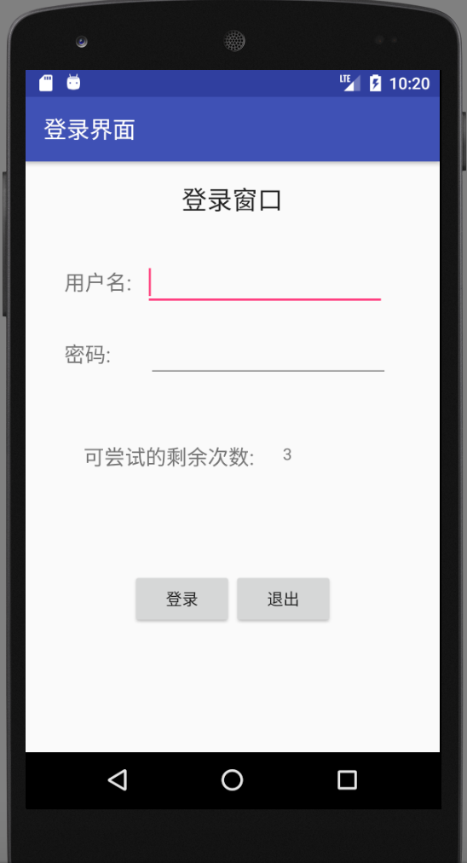
任务要求
实现一个支持双语（中文和英文）的登录界面，管理安全问题和错误尝试，实现UI测试（参考 http://www.jianshu.com/p/03118c11c199），提交实验说明文档。

Slide 3
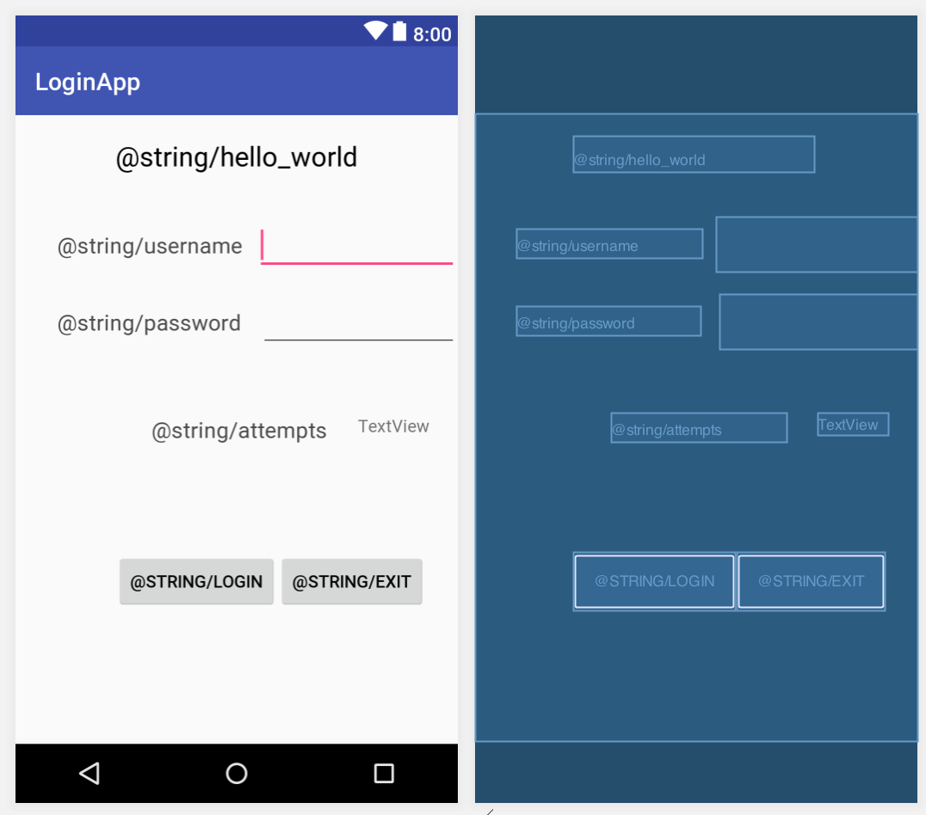
编程的内容
定义两个TextView询问用户的用户名和密码。密码EditText必须inputType设置为textPassword。
定义登录和退出的按钮

Slide 4
编程的内容
响应登录按钮的点击事件，使用gettext()得到用户名和密码，文本使用toString()方法，并用equals()函数进行匹配。
if(username.getText().toString().equals("admin") && password.getText().toString().equals("admin"))
{ //correcct password可以用对话框进行信息提示 }
else
{ //wrong password可以用对话框进行信息提示 }

Slide 5
编程的内容
提供一种安全机制，避免不必要的尝试。对于初始化一个变量，每个失败的尝试，它递减。而且，当它到达0时，禁止登录按钮。
int counter = 3;
counter--;
if(counter==0)
{ //disble the button, close the application e.t.c }

Slide 6
编程的内容
响应退出按钮的点击事件，关闭应用
System.exit(0);
创建两个用于国际化（中文和英文）的文件strings.xml，定义必要的字符串

Slide 7
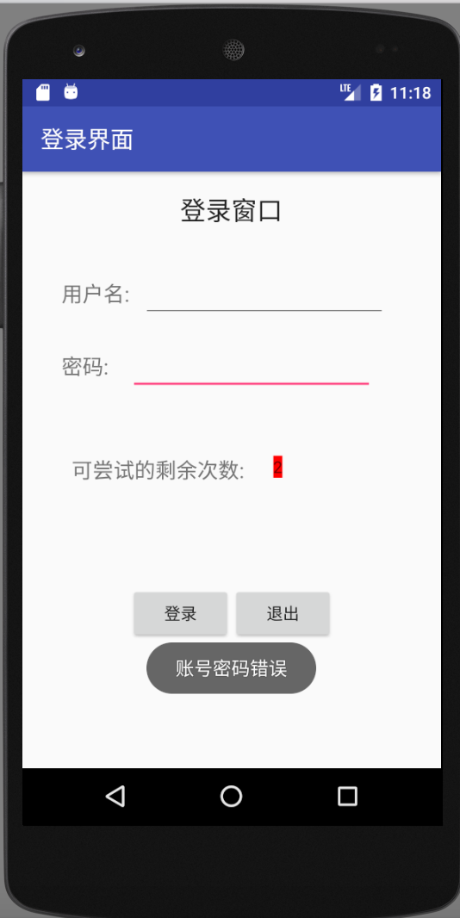
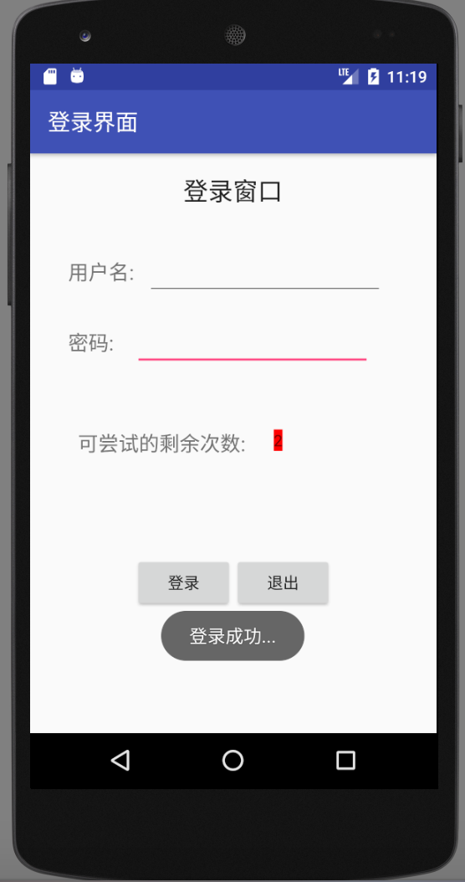
实现

Slide 8
实验要求
1、在实验课规定时间内实现双语版的登录界面。
2、（选做）可以对该APP进行扩展：设计更加美观的用户界面、实现更丰富的功能。
3、实现UI测试，按照作业的要求完成实验报告并上传。

